Slide 1
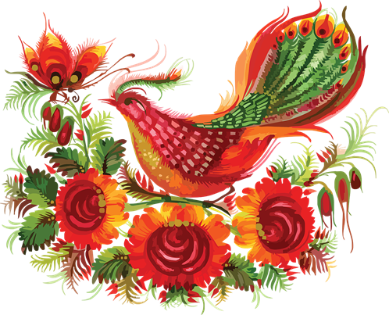
Муниципальное бюджетное дошкольное учреждение детский сад №43
Использование фольклора в развитии двигательной активности детей
Подготовила
Инструктор по физической культуре
1 квалификационной категории
Н.С. Степынина
п. Покровский городок, 2018 г.

Slide 2
В настоящее время актуальной является задача сохранения национальных традиций, формирования национального самосознания человека. Детский сад, решая задачи разностороннего развития детей средствами русской народной культуры, отдает предпочтение русским народным играм.
Фолькло́р (англ. folk-lore — «народная мудрость») — устное словесное и музыкальное народное творчество. В более широком смысле кроме словесных жанров, сюда включают все народное творчество, проявления духовной (а иногда и материальной) культуры народа — язык, верования, обряды, ремёсла.
С повышением внимания к развитию личности ребенка связывается возможность обновления и качественного улучшения системы дошкольного физического воспитания. Фольклор как сокровищница русского народа находит свое применение в различных разделах работы с дошкольниками: речевой, игровой, изобразительной, музыкальной. Фольклор позволяет разнообразить и процесс физического воспитания путем нахождения новых форм развития двигательно-творческой инициативы детей.

Slide 3
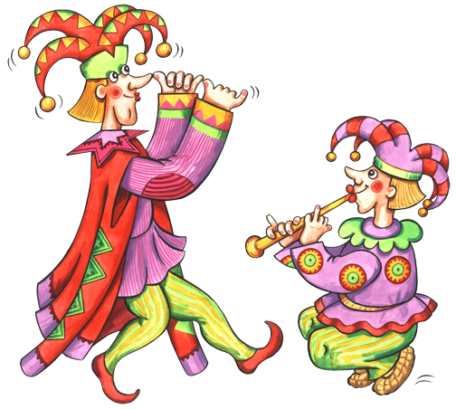
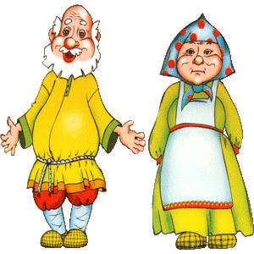
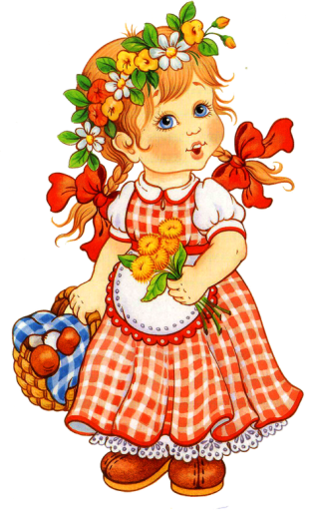
В культуру каждого народа входят созданные им игры.
На протяжении веков эти игры сопутствуют повседневной жизни детей и взрослых, вырабатывают жизненно важные качества: выносливость, силу, ловкость, быстроту, прививают честность, справедливость и достоинство.
Русские народные игры имеют многотысячелетнюю историю:
они сохранились до наших дней со времен глубокой старины, передавались из поколения в поколение, вбирая в себя лучшие национальные традиции.
Помимо сохранения народных традиций игры оказывают большое влияние на воспитание характера, силы воли, интереса к народному творчеству у молодежи и развивает физическую культуру.

Slide 4
Цель:
приобщение детей к народной культуре народов России.
Используя в работе народные игры, необходимо параллельно реализовывать следующие задачи:
• знакомить с народными праздниками, входящими в русский народный календарь; с историей их возникновения; воспитывать желание перенимать и хранить народные традиции;
• развивать координацию движений, мышечный тонус, артистические умения;
• способствовать развитию инициативы, организаторских и творческих способностей.
Справедливо известное изречение: если вы хотите узнать душу народа, приглядитесь, как и чем играют его дети. Игра сопровождает человека с колыбели. Ученые давно заметили, что именно детские игры помогают зримо представить седую старину. Многое из того, что было характерно для быта, с веками исчезло, но кое-что сохранилось лишь в детских играх.

Slide 5
Включение фольклора в процесс физического воспитания требует выполнения отдельных условий:
1. Детям должны быть хорошо знакомы предложенные для выполнения физические упражнения: строевые, общеразвивающие, музыкально-ритмические и танцевальные, основные движения, подвижные игры. Также в соответствии с возрастными особенностями детей должен быть использован и фольклорный материал: потешки и прибаутки, загадки и сказки, считалки и скороговорки, русские народные песни и пляски.
2. Для рациональной организации двигательной активности детей необходима частая смена упражнений при многократной повторяемости каждого движения.
3. Большое значение имеет яркое и образное выполнение движений детьми.
4. Педагог должен учитывать, с одной стороны, развивающий характер учебного материала, а с другой - колорит народности при передаче образного движения посредством фольклорного материала.
5. Моторная плотность физкультурных занятий и утренней гимнастики в сочетании с фольклором может достигать 80%.

Slide 6
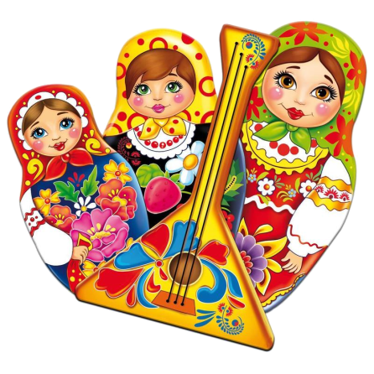
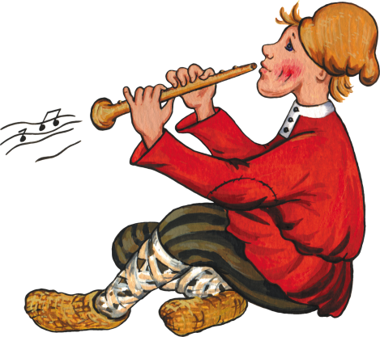
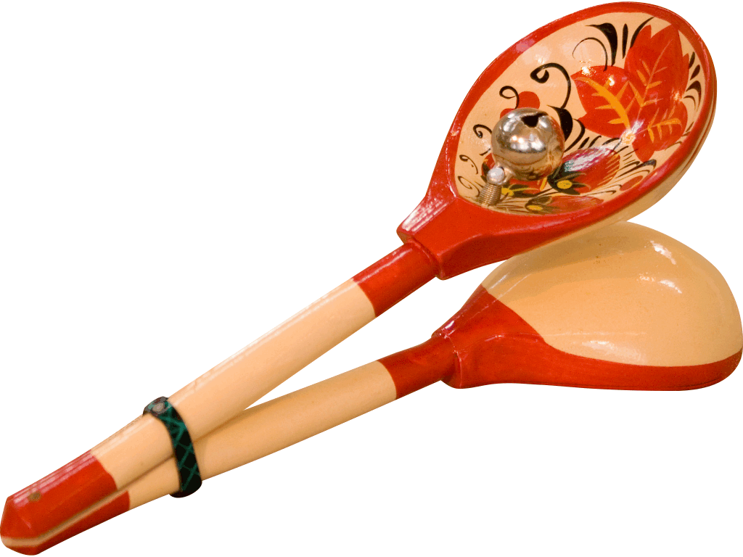

В работе дошкольных учреждений рекомендуется использовать различные типы фольклорных физкультурных занятий.
Двигательно – творческие (основанные на одном из видов устного народного творчества - потешках, загадках, сказках).
Сюжетные физкультурные занятия с «вкраплением», «вплетение элементов фольклора. Эти занятия проводятся в форме «двигательного» рассказа или сказки.
Театрализованные физкультурные занятия с использованием имитационных, мимических и пантомимических упражнений. Инсценировок и игр - драматизации. Имитация отличается эмоциональной насыщенностью. В ней более образно представляется определенная сторона движения.
Музыкально - ритмические занятия, основанные на русских народных плясках и танцах, играх и хороводах, с использованием русских песен и народных мелодий. Такие занятия рекомендуется проводить под музыкальный аккомпанемент.

Slide 7
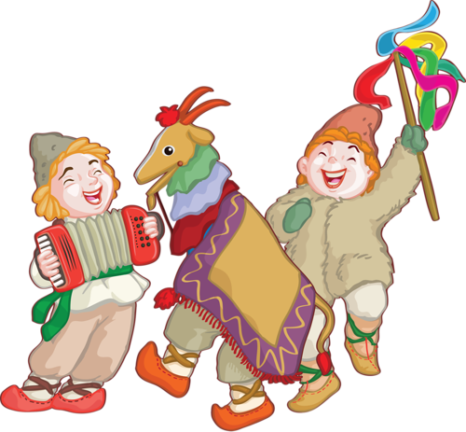
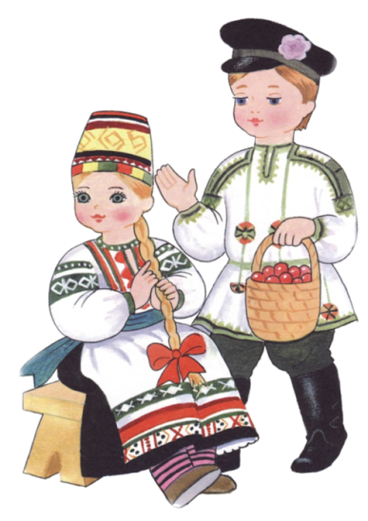
Игровые физкультурные занятия на основе русских народных подвижных игр. Такие занятия отличаются тем, что для решения задач каждой части подбираются русские народные подвижные игры и игровые упражнения с соответствующими движениями.
Познавательные занятия из серии «Забочусь о своем здоровье» с использованием элементов фольклора. На таких занятиях педагоги формируют элементарные знания детей о своем здоровье, знакомят их со строением тела человека, правилами гигиены, функциями разных органов.
Интегрированные физические занятия рекомендуется проводить с целью изучения необходимого материала. Интегрирование физических упражнений с элементами фольклора позволяет осуществить качественное и прочное усвоение знаний, умений и навыков в области физического воспитания.

Slide 8
Организация и проведение народной игры
Народная игра вырабатывает у детей внимание, выдержку, сообразительность и ловкость.
В народных играх много юмора, шуток, со­ревновательного задора; движения точны и образны, часто сопровождаются неожиданными веселыми моментами, заманчивыми и любимыми детьми считалками, жеребьевками, потешками. Они сохраняют свою художественную прелесть, эстетическое значение и составляют ценнейший, неповторимый игровой фольклор. Так, например, зачины, являются как бы игровой прелюдией, дают возможность быстро организовать игроков, настроить их на объективный выбор водящего, безоговорочное и точ­ное выполнение правил.
Этому способствуют ритмичность, напевность или характерное скандирование считалок, предшествующих игре: (Катился горох по блюду, ты води, а я не буду. Я куплю себе дуду. И по улице пойду, громче, дудочка, дуди: Мы играем, ты води. Шла кукушка мимо сети, а за нею малы дети, кукушата просят пить, выходи — тебе водить.)

Slide 9
Помимо считалок, существуют и жеребьевки, которые также создают эмоциональное на­строение и увлекают самим процессом игры. Они применяются в тех случаях, когда детям необходимо разделиться на команды. На­пример, игроки выбирают путем считалки сначала двух детей, а они, договорившись, кто из них как будет называться, встают в пару и, подняв вверх соединенные руки, образуют воротца. Остальные играющие друг за другом проходят или пробегают в эти воротца. Последнего ворота задерживают: игроки опускают руки и тихо спрашивают: (Конь вороной остался под горой. Выбираешь, какого коня: Сивого или златогривого?)
Играющий встает позади того, кого выбрал. Таким способом все дети делятся на две команды, и начинается игра.
В жеребьевке могут быть и более короткие загадки:
«Красное яблочко или золотое блюдечко?», «Ниточка или иголочка?» и т. п. В некоторых народных играх перед их началом применяются забавные певалки. Например, выбирая водящего, все играющие садятся вкруг и нараспев говорят: (Кто засмеется, губа задерется. Раз, два, три, четыре, пять. С этих пор молчать!)

Slide 10
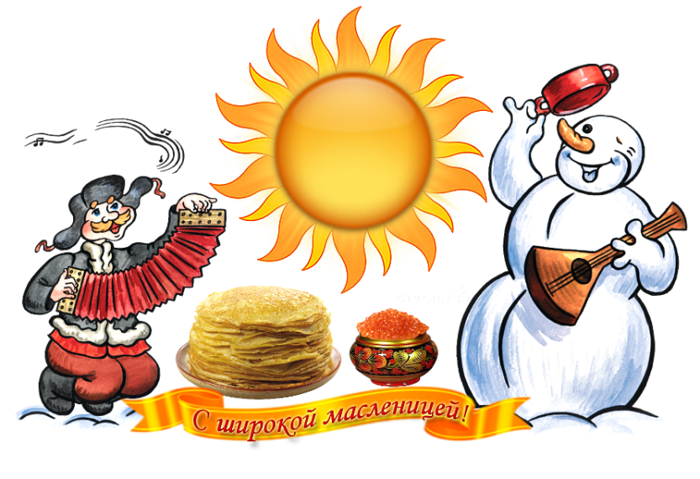
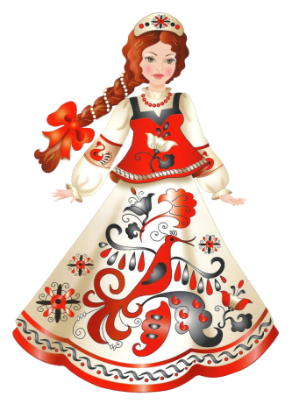
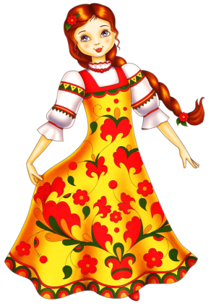
Все стараются не проронить ни слова и не засмеяться. Самый выдержанный из детей становится водящим. Постепенно «Молчанка» приобрела вид самостоятельной игры. Например, перед началом все садятся и хором произносят: (Первенчики, бубенчики летали голубенчики по свежей просе, по чужой полосе. Там чашки, орешки, медок, сахарок. Молчок!)
Тому, кто не выдержит и засмеется, назначают фант и предлагают исполнить танец, спеть песенку и т. д.
Певалки имеют место и в самом содержании народных игр. Например, в игре «Уголки» водящий подходит к кому-либо из стоящих в «уголке» (очерченном на земле круге) и говорит: (Мышка, мышка, продай уголок. За шильце, за мыльце. За белое полотенце, за зеркальце!)

Slide 11
Задачи
Обеспечить эмоциональное положительное общение с ребенком
Развивать двигательную активность посредством фольклора во всех режимных моментах
Создать предметно- развивающую среду для развития двигательной активности детей
Использование фольклора
на занятиях физической культуры
Вводная часть
Формировать эмоционально- положительное отношение детей к двигательной деятельности
Основная часть
Обучать способам передачи двигательной выразительности, побуждать к самостоятельному решению двигательных задач
Заключительная часть
Рефлексирование

Slide 12
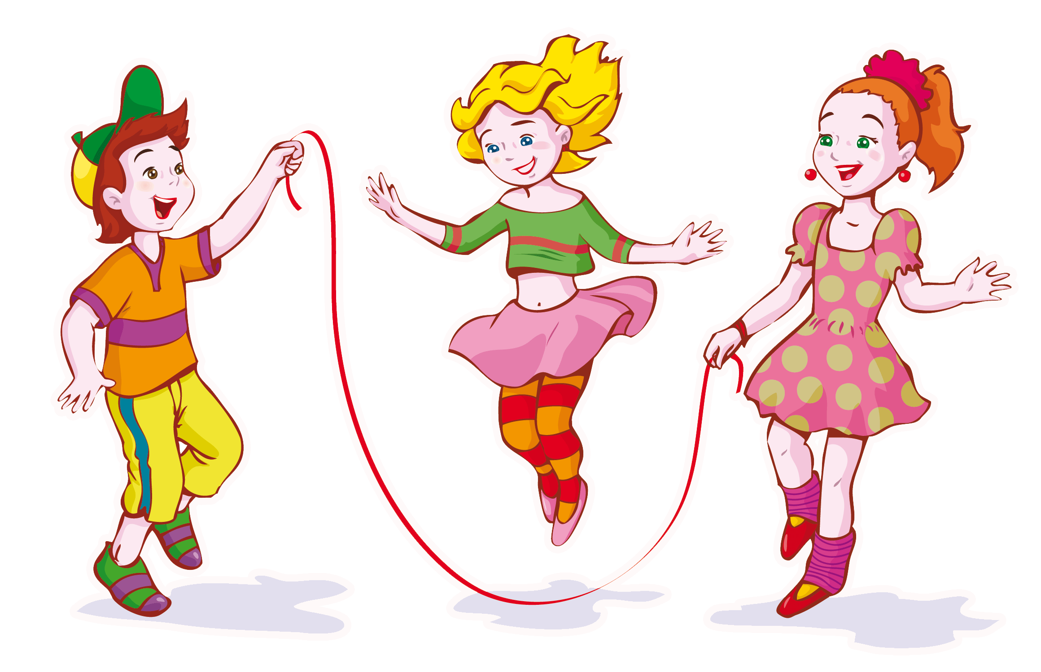
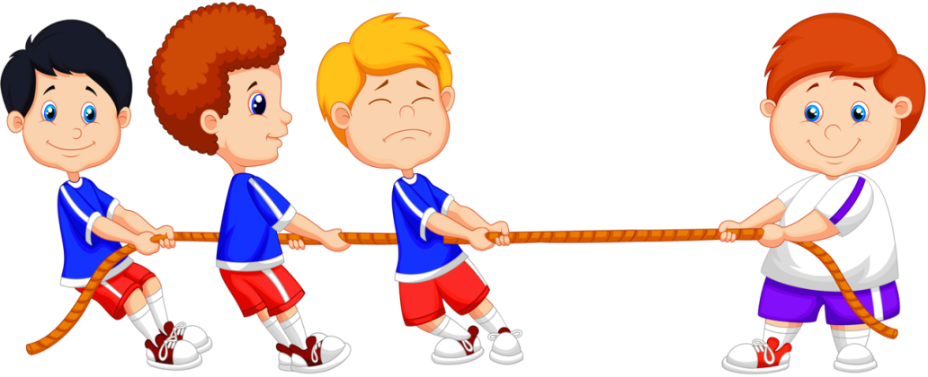
Значение фольклора на занятиях физической культуры
  Развитие двигательной активности.
  Формирование зрительного восприятия.
  Координация зрительного и слухового анализаторов с движениями.
  Совершенствование ориентировки в пространстве.
  Расширение представлений об окружающем мире.
Вывод
Народные игры многому учат детей, способствуют развитию ловкости, быстроты движений, меткости. Приучают к сообразительности. Безусловно, эти игры – национальное богатство, и важно, чтобы дошкольники их знали и любили.

Slide 13
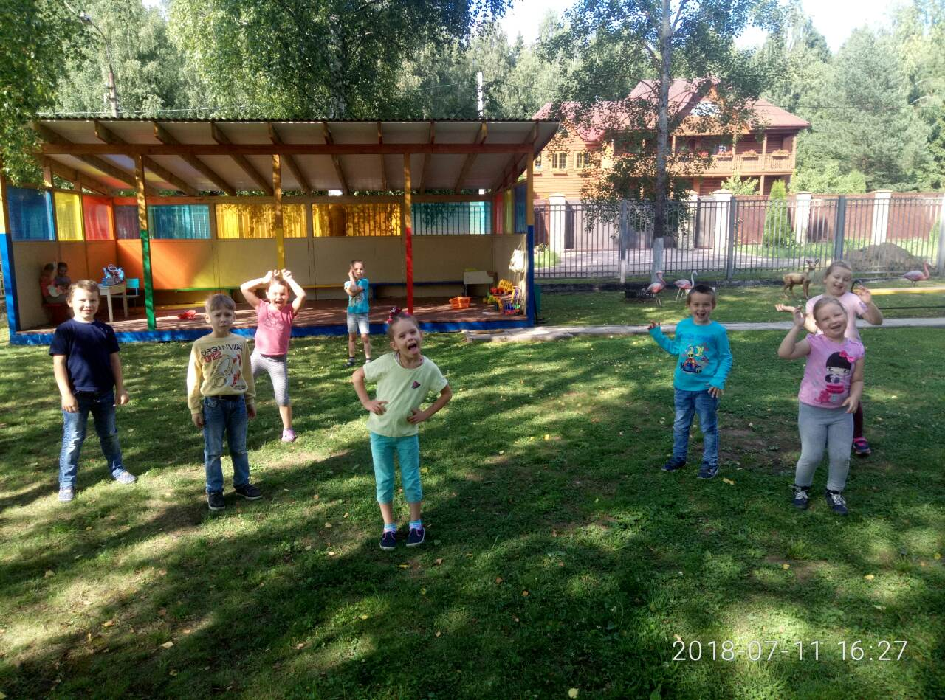
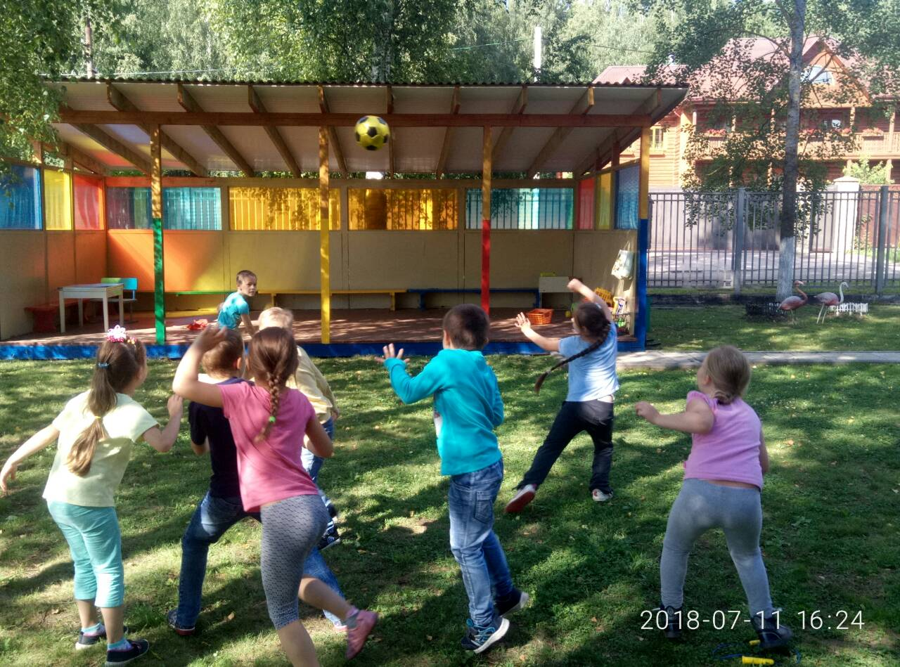
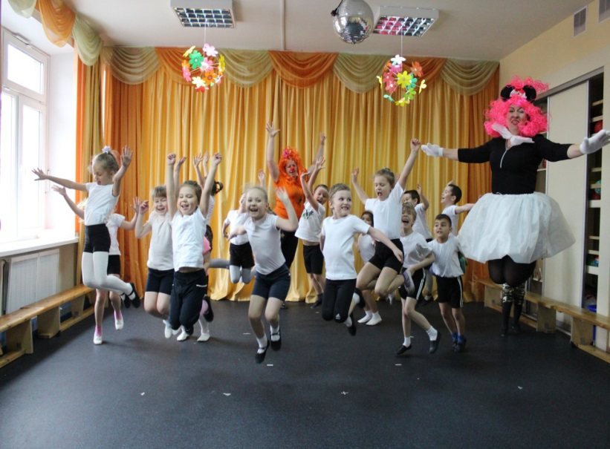
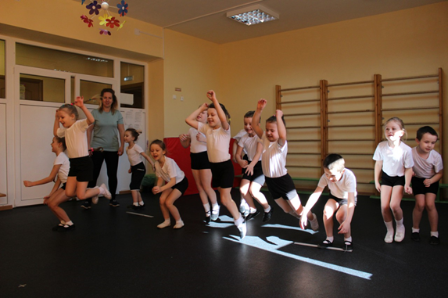
«Вышибала»
«Кузнечики»
Notes:
кузнечики

Slide 14
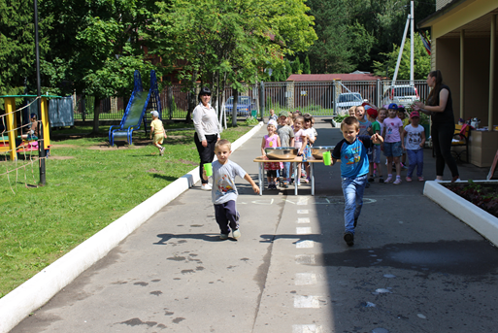
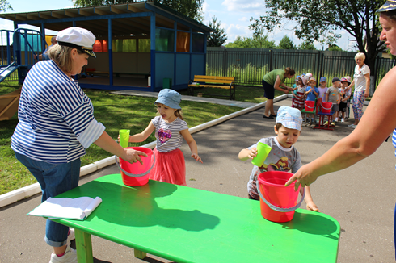
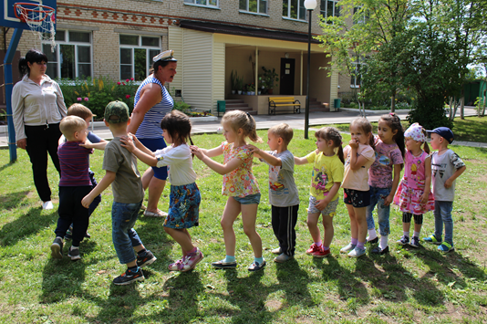
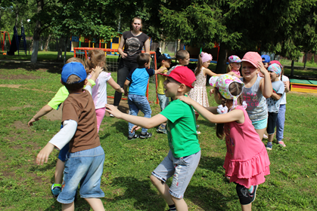
«Водоносы»
«Змейка»
Notes:
змейка

Slide 15
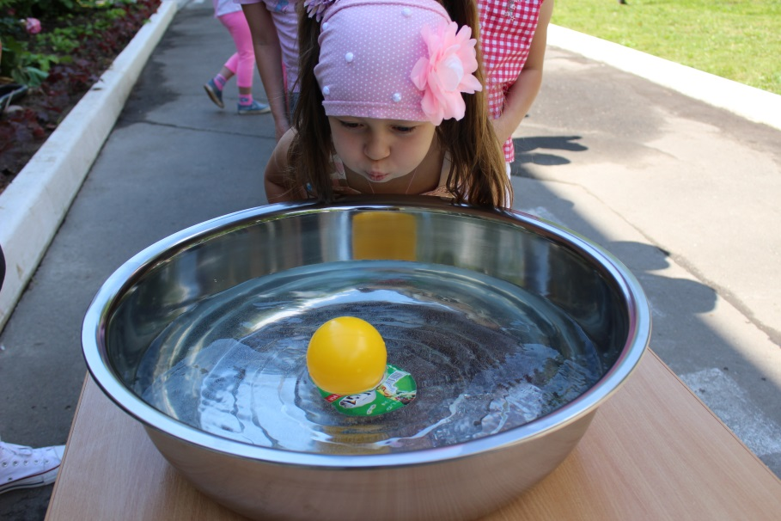
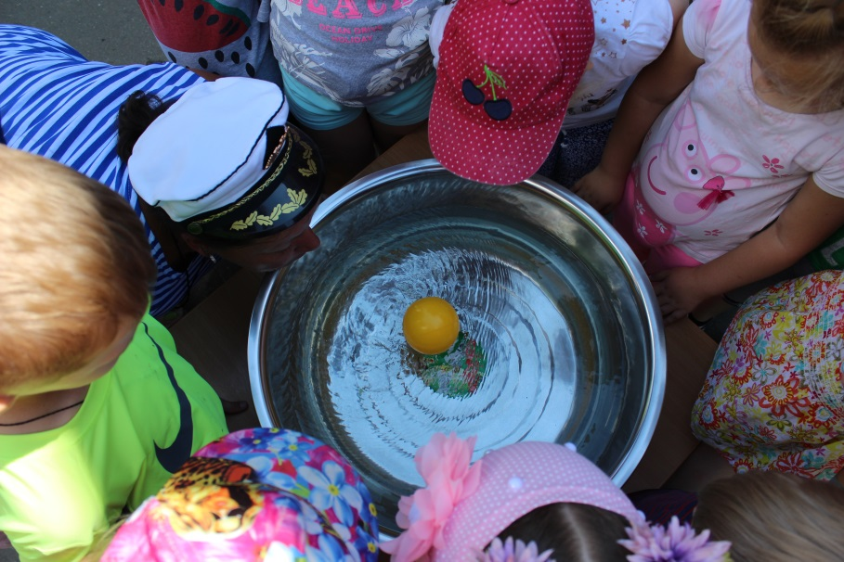
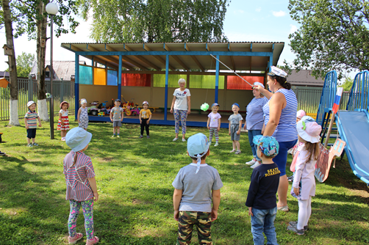
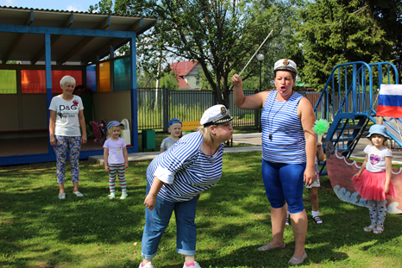
«Ветродуй»
Notes:
«Хвостик»

Slide 16
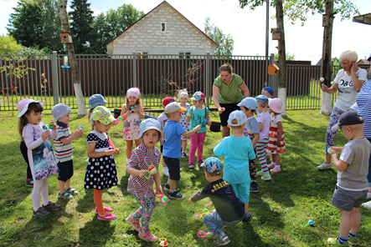
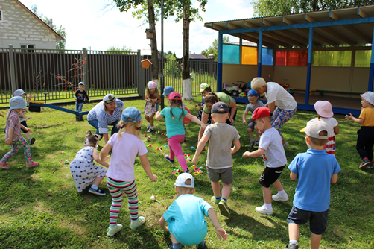
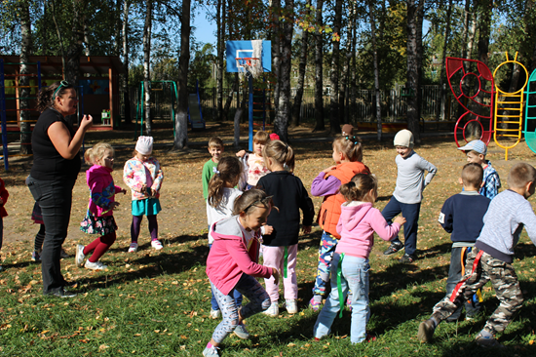
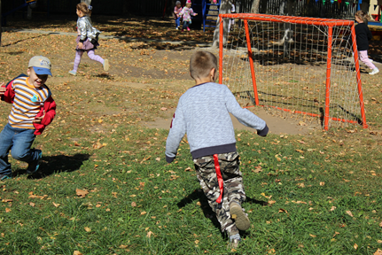
«Кто быстрей»
«Хвостик»
Notes:
хвостик

Slide 17
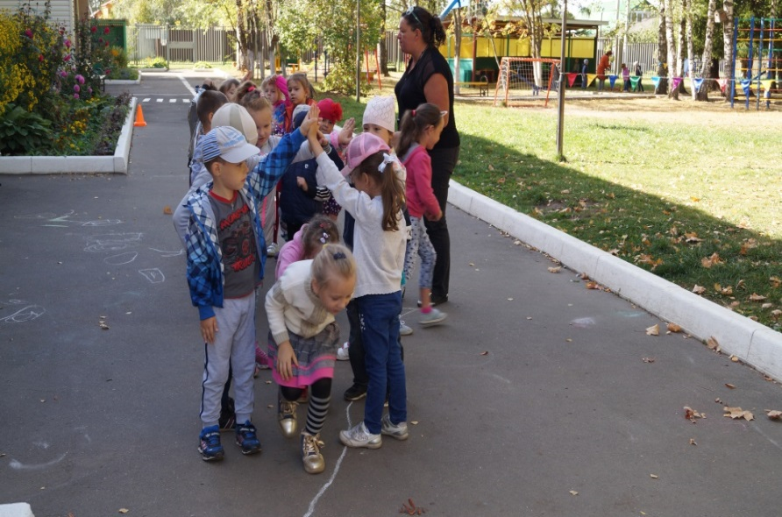
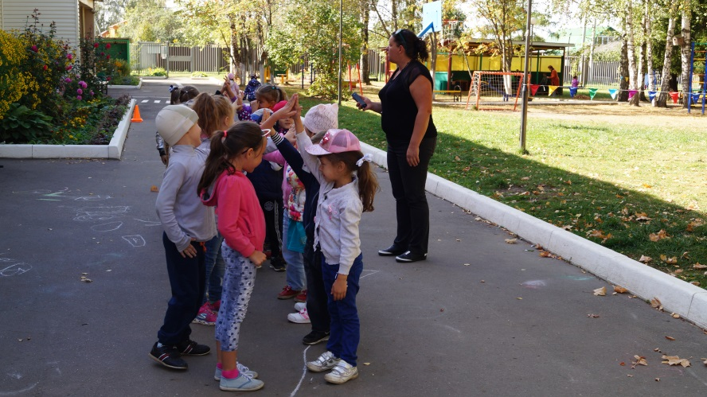
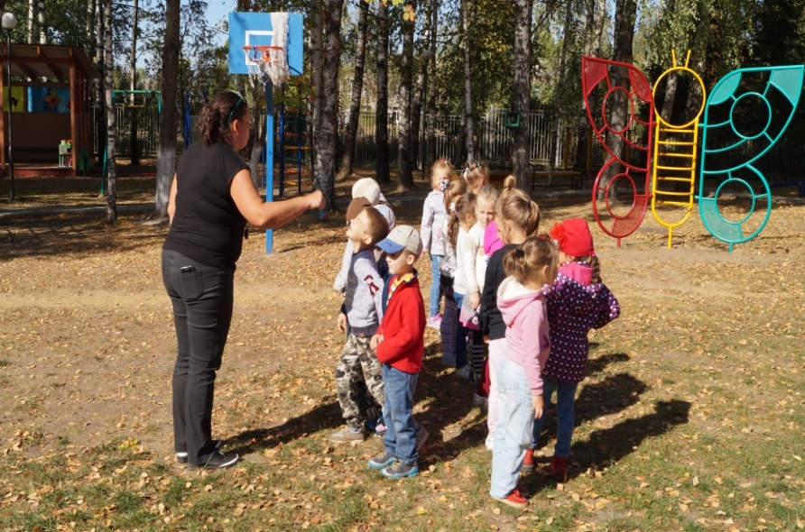
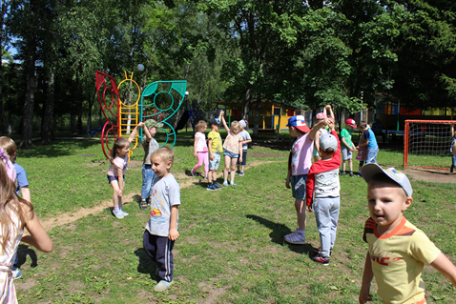
«Ручеек»
«Кот Васька»
Notes:
«Ручеек»

Slide 18
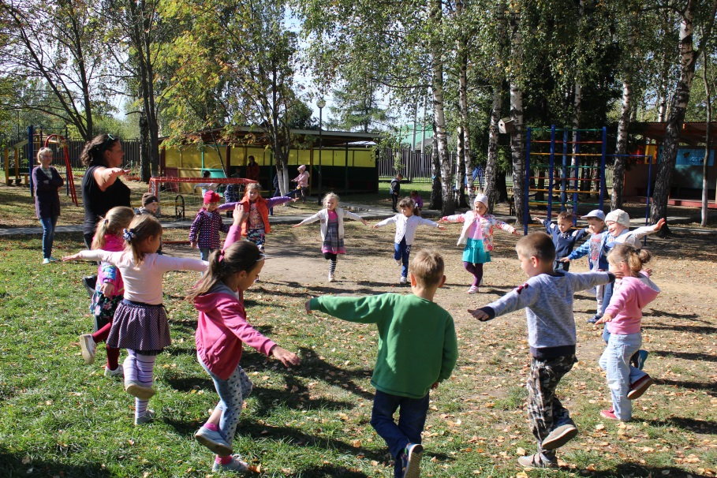
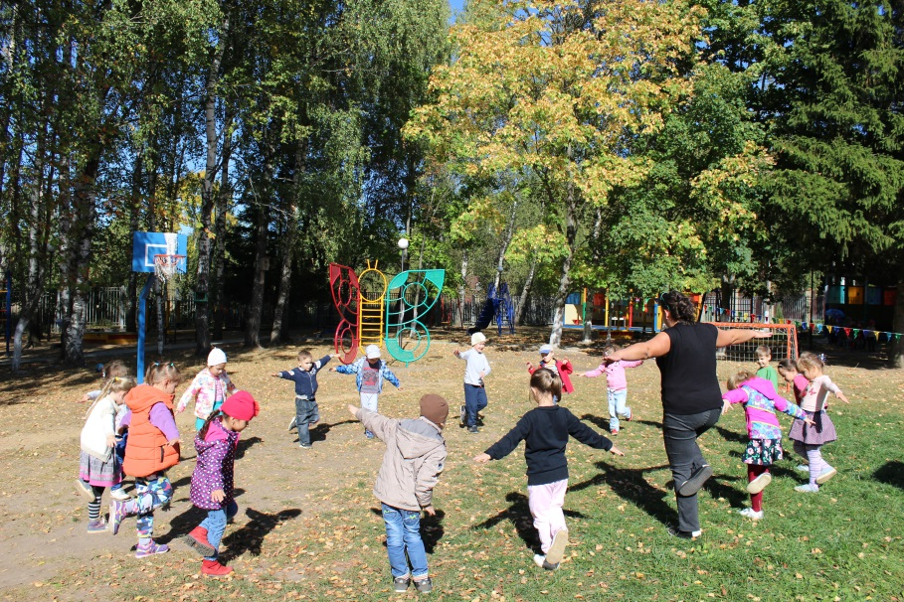
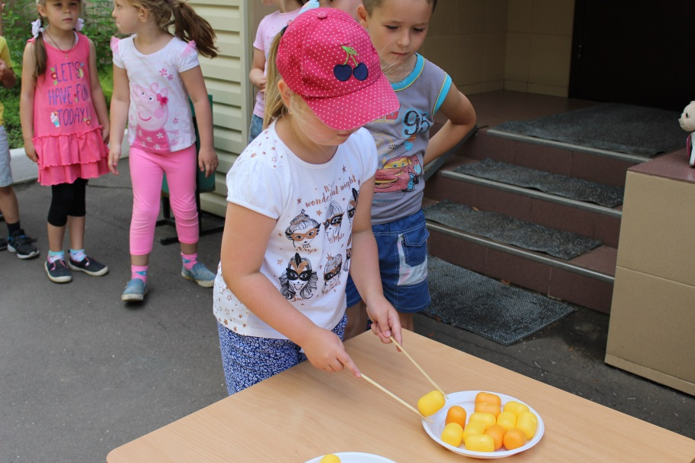
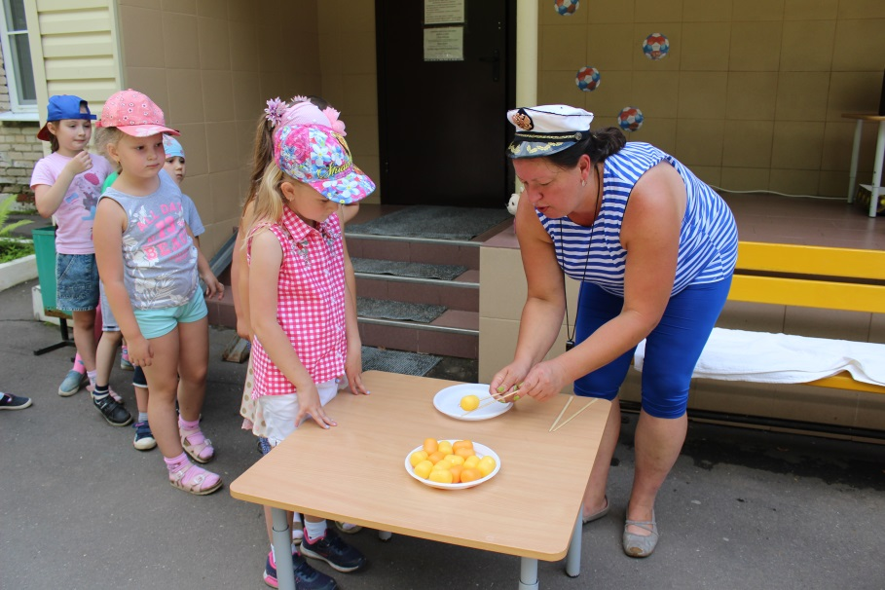
«Петушок»
«По зернышку»
Notes:
По зернышку

Slide 19
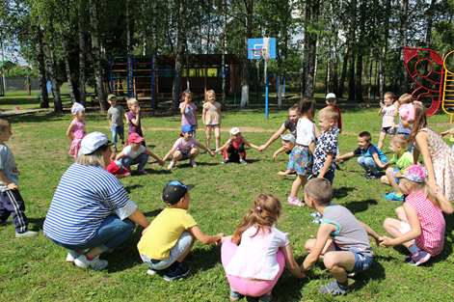
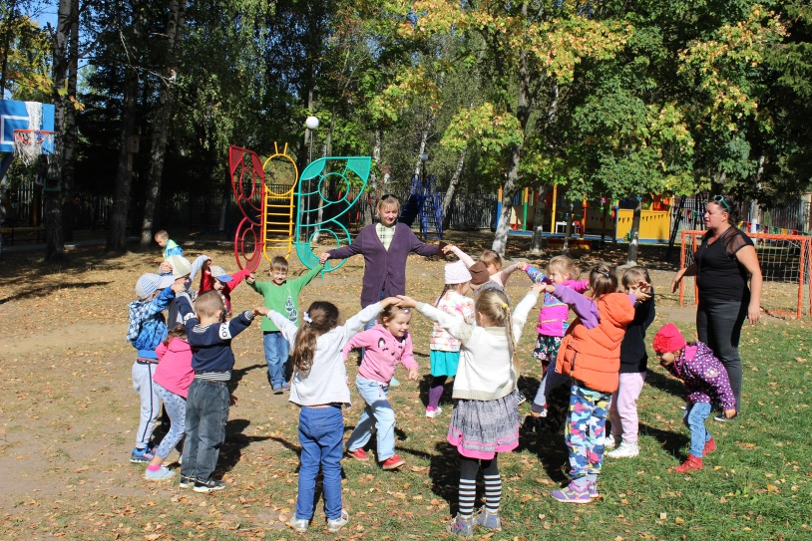
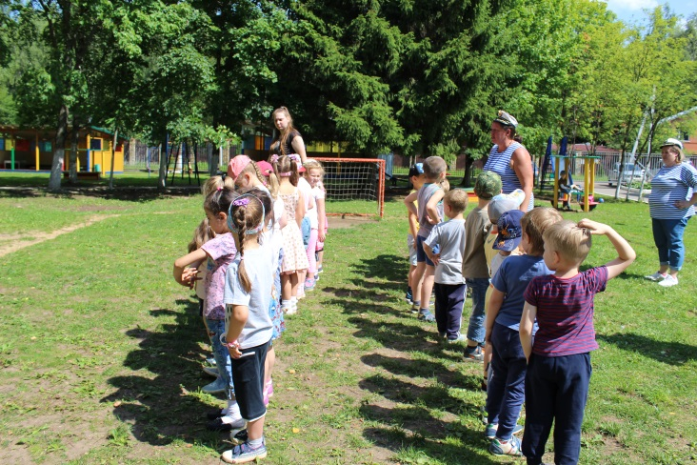
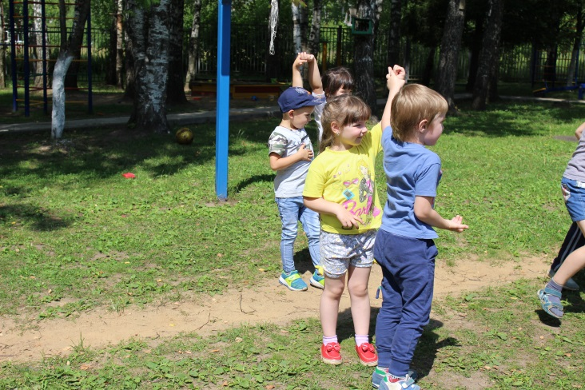
«Мышеловка»
«День – ночь»
Notes:
День - ночь

Slide 20
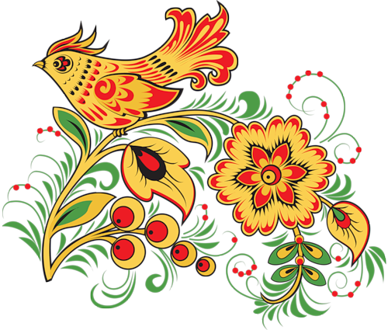
Спасибо за внимание

